Slide 1
Значение памяти в обучении младших школьников.

Slide 2
Память - это основа психической жизни, основа нашего сознания.

Slide 3
Первую развернутую концепцию памяти дал Аристотель в специальном трактате «О памяти и воспоминании". И были сформулированы правила для успешного воспоминания, впоследствии вновь "открытые" в качестве основных законов, ассоциаций.

Slide 4
Запоминание
(активный созидательный процесс, во время которого сравнением нового и старого создается прибавка знаний, «укладывающаяся в памяти)
Произвольное Непроизвольное

Slide 5
Произвольное запоминание — особый вид психической деятельности, цель которой в самом запоминании, осуществляемом с помощью специальных средств и приемов: установка на запоминание, повторение прочитанного, составление плана, генерация зрительного образа.
Непроизвольное запоминание — вид деятельности, при котором обеспечиваются активные познавательные и практические действия. Однако само запоминание не является целью. В таких случаях обо всем, что запомнилось, говорят: «Запомнилось само собой».

Slide 6
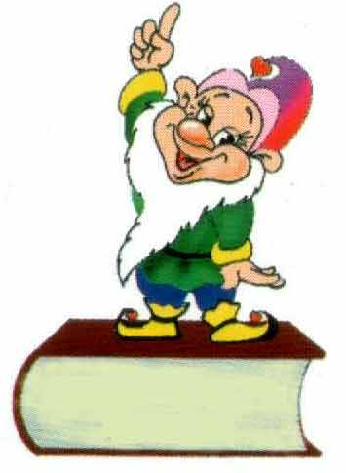
Известный английский физиолог Грей Уолтер говорил: «Память- это не брошенная на стол монета, а постоянно горящая свеча».

Slide 7
Механизмы памяти:

Slide 8
Алгоритм памяти

Slide 9
осознаваемая неосознаваемая
кратковременная
слуховая ПАМЯТЬ зрительная
долговременная
эмоциональная двигательная

Slide 10
Память младшего школьника может запоминать произвольно и непроизвольно.
Объем непосредственной памяти младшего школьника колеблется около 5 единиц.
Количество информации, запомненной опосредовано, например с помощью ассоциаций, может увеличиться вдвое.
Информационная емкость мозга = 2,8Х10²º бит информации.

Slide 11
Большая часть неудачников по жизни стали из-за своей неразвитости памяти. Те же, кто сумел чего-либо добиться в жизни, умели управлять своей памятью и развивать ее.

Slide 13
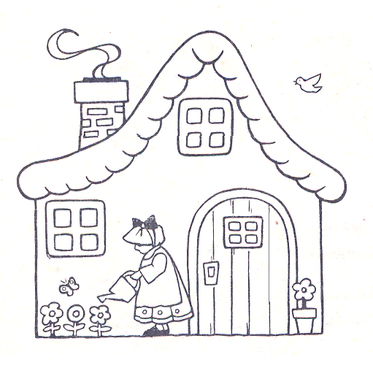
Внимательно посмотрите на рисунок

Slide 14
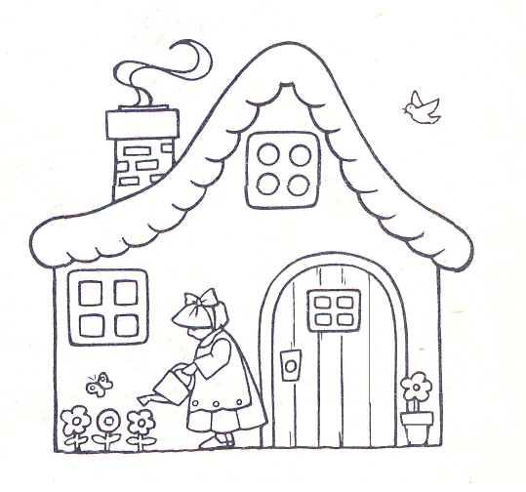
Внимательно посмотрите на II рисунок

Slide 15
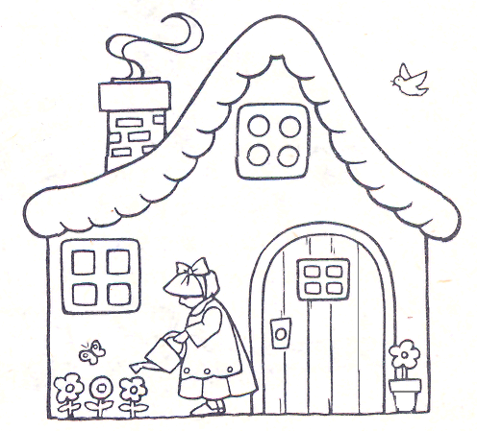
А сейчас посчитайте сколько правильных ответов у вас получилось:

Slide 18
Правильный ответ 22 круга
Если вы ответили 20-22, то поставьте 10б
Если вы ответили 23-25, то поставьте 7б
Если вы ответили 15-19, то поставьте 5б
Если вы ответили 0-15, то поставьте 3б

Slide 19
ФИЛИСТР ВИОЛОНЧЕЛЬ ПАПИЛЬОТКА ЖЕСТИКУЛЯЦИЯ АЛЬМАНАХ ФИЛАНТРОП БАЛЛАТИРОВКА ЛАМБА НАДПОРОЖНИЦА ГЕЛИКОПТЕР

Slide 21
ФИЛИСТР- ЧЕЛОВЕК С УЗКИМ ОБЫВАТЕЛЬСКИМ, МЕЩАНСКИМ КРУГОЗОРОМ И ХАНЖЕСКИМ ПОВЕДЕНИЕМ.
ВИОЛОНЧЕЛЬ - СМЫЧКОВЫЙ, ЧЕТЫРЕХСТРУННЫЙ МУЗЫКАЛЬНЫЙ ИНСТРУМЕНТ.
ПАПИЛЬОТКА- ТРЕУГОЛЬНЫЙ ЛОСКУТ БУМАГИ ДЛЯ ЗАВИВКИ ВОЛОС.
ЖЕСТИКУЛЯЦИЯ – В РАЗГОВОРЕ ИЛИ НЕЗНАЧИТЕЛЬНОЙ ФРАЗЕ СОПРОВОЖДАЕТСЯ ВЫРАЗИТЕЛЬНОЙ МИМИКОЙ И ЖЕСТАМИ.
АЛЬМАНАХ- НЕПЕРИОДИЧЕСКИЙ СБОРНИК ПРОИЗВЕДЕНИЙ, РАЗЛИЧНЫХ АВТОРОВ-СОВРЕМЕННИКОВ
ФИЛАНТРОП- человек занимающийся благотворительностью.
БАЛЛАТИРОВКА – решать подачей голосов какой-либо вопрос.
ЛАМБА- глухое озеро
НАДПОРОЖНИЦА- верхняя часть речного порога.
ГЕЛИКОПТЕР- тоже самое, что и вертолет.

Slide 22
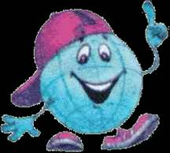
Теперь считаем количество баллов за каждое задание:
27- 30 баллов; Поздравляем! У Вас отличная память.
22- 26 балла; у Вас хорошая зрительная память.
16- 21 балла; у Вас нормальная зрительная память. Обратите внимание на допущенные ошибки.
0-15 баллов; не огорчайтесь. Тренируйте свою зрительную память Вы обязательно улучшите ее.

Slide 23
СПАСИБО ЗА ВНИМАНИЕ!!!

